Slide 1
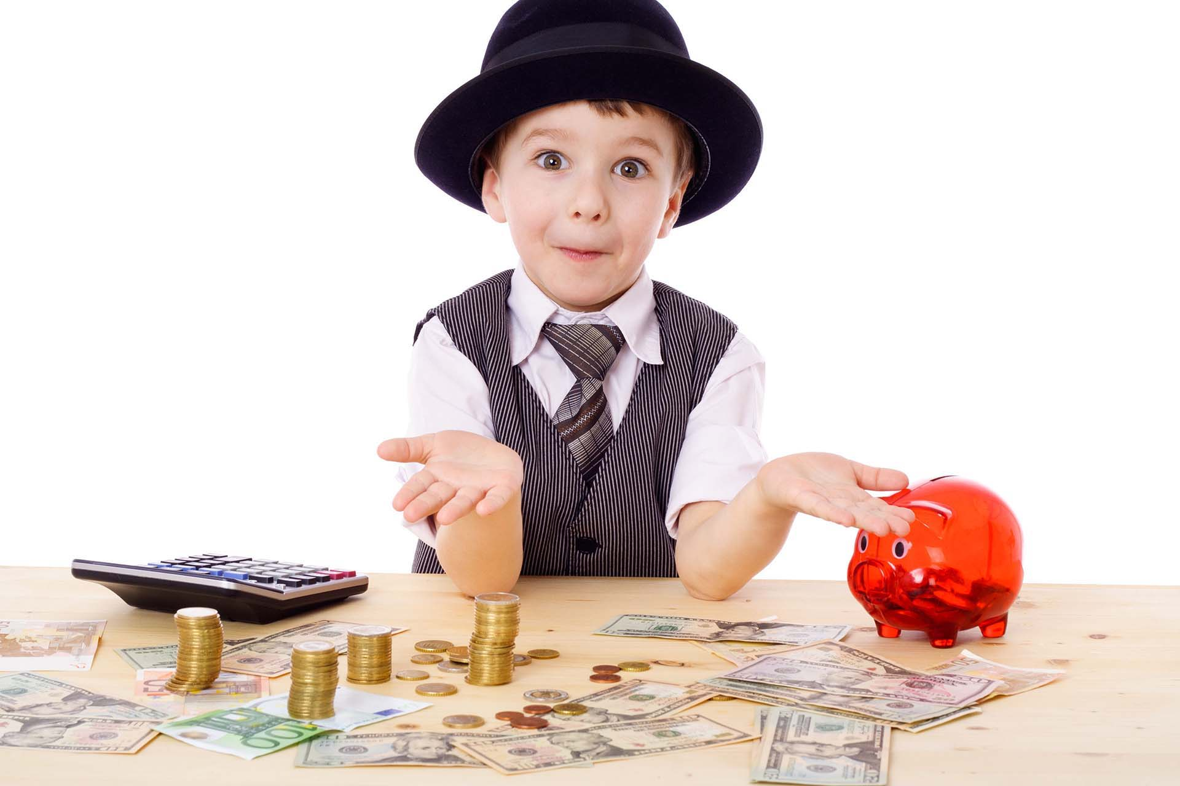
«Знакомство с финансовой грамотностью»
МБДОУ «Детский сад «Планета детства» комбинированного вида»
Подготовила : Ермолаева Т. С.

Slide 2
Цель и задачи
Цель: формирование элементарных представлений о финансовой грамотности.
Задачи:
Образовательные: формировать элементарные представления о понятии монета, кошелек, деньги, купюра, продавец, покупки, магазин. Развивающие: развивать зрительную память, мелкую моторику речь. Воспитательные: воспитывать интерес к занятию, бережное отношение к деньгам, коллективизм.
Предполагаемые результаты
Дети узнают:
- о деньгах и откуда они берутся,
- на что можно тратить деньги,
- познакомятся с правилами распределения денег на нужды.

Slide 3
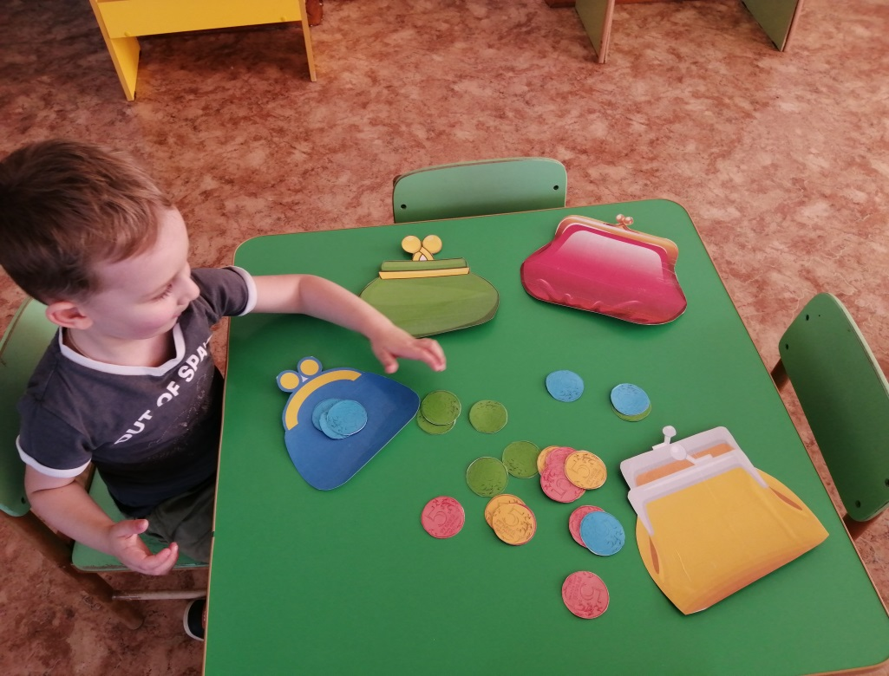
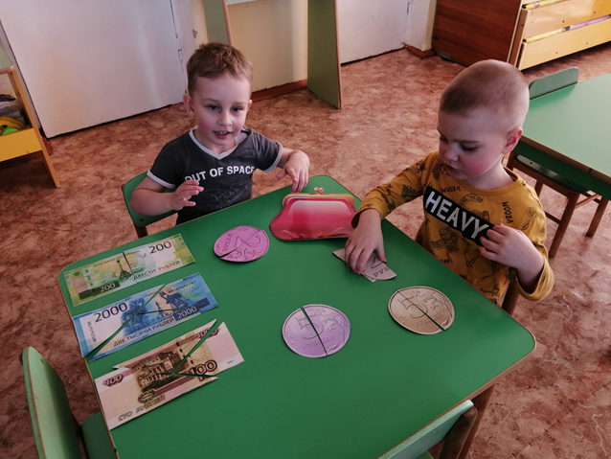
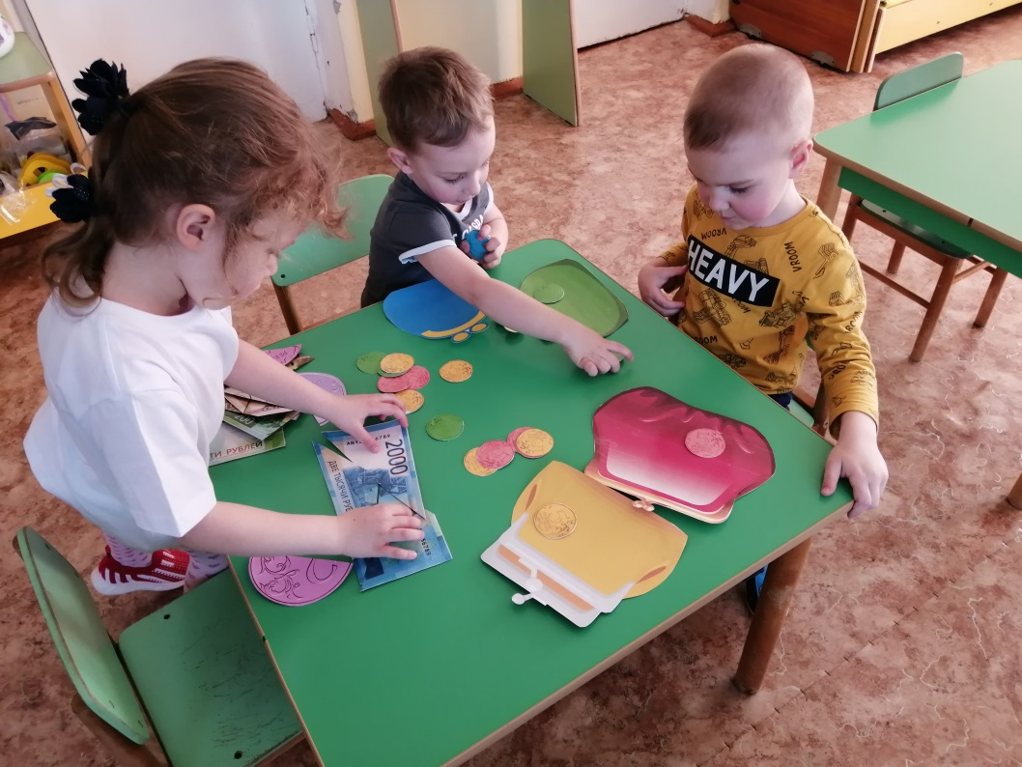
Через дидактическую игру ребята познакомились с деньгами: монетой и купюрой.

Slide 4
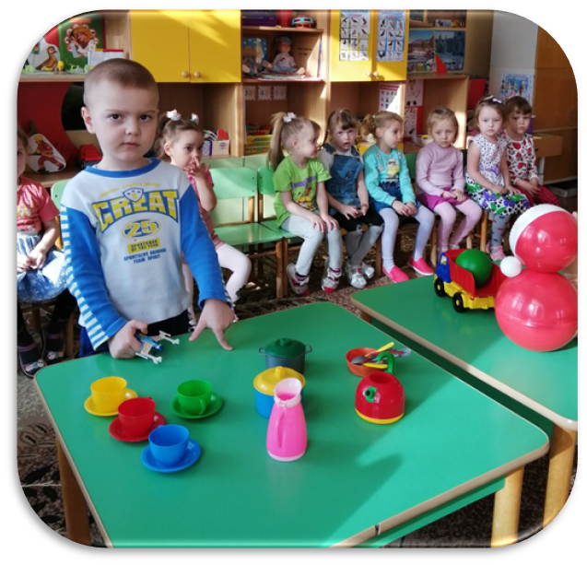
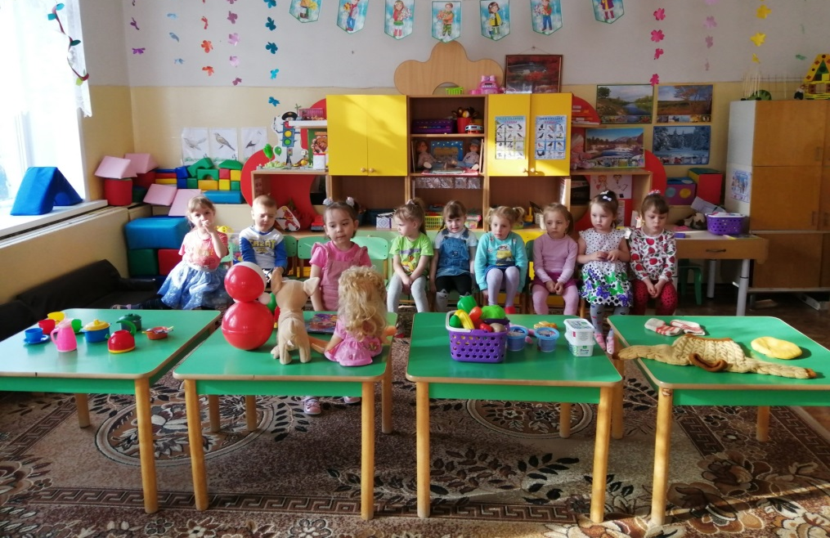
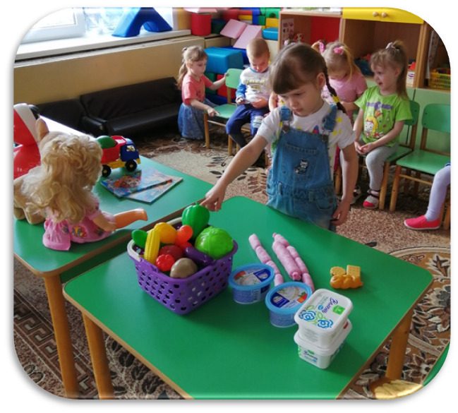
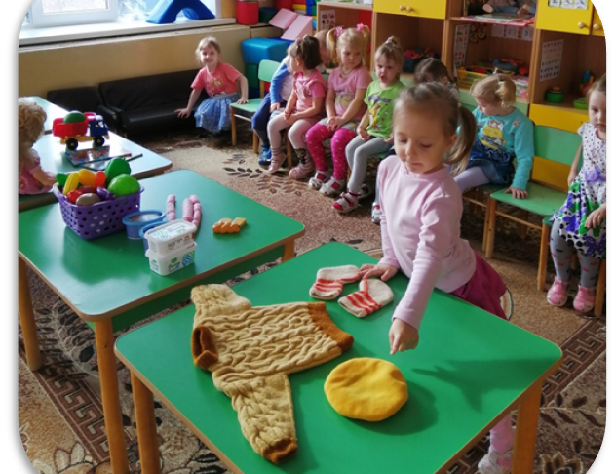
Был проведен эксперимент
Цель: установить на что потратят деньги дети, придя в магазин.
Сначала мы разобрали категории товаров

Slide 5
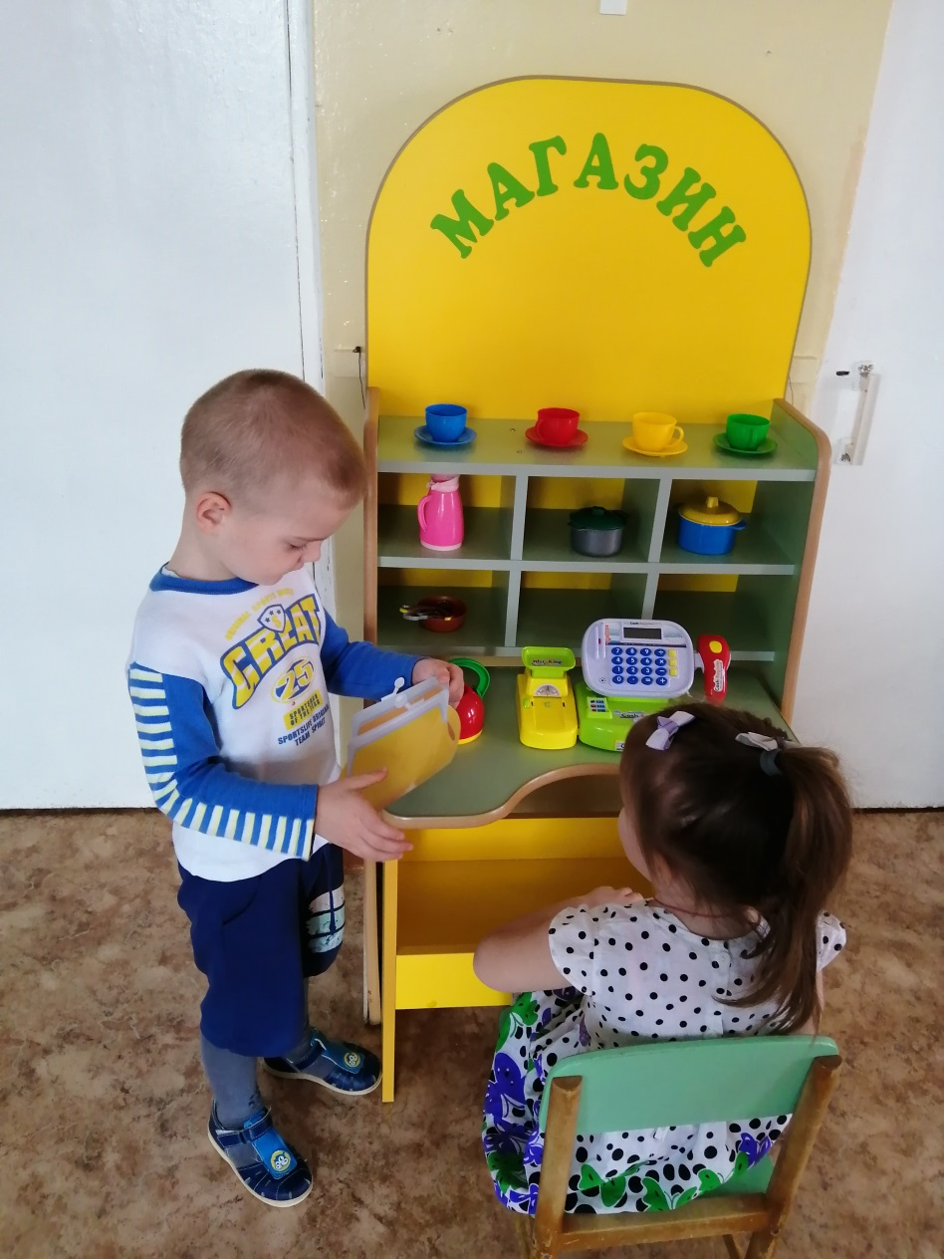
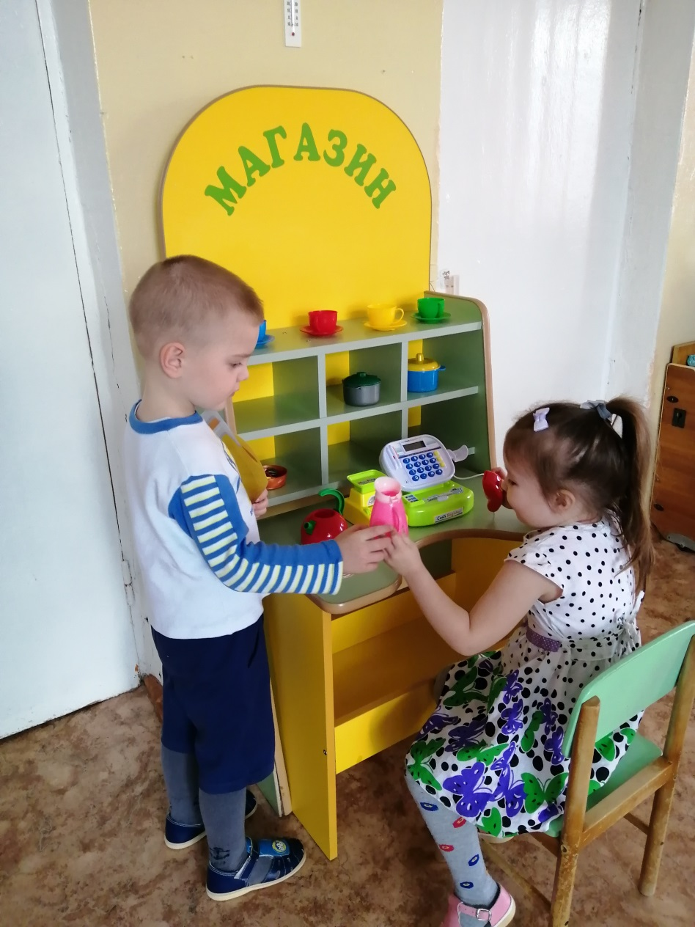
Во время сюжетно-ролевой игры «Магазин» за посудой пришло мало покупателей.

Slide 6
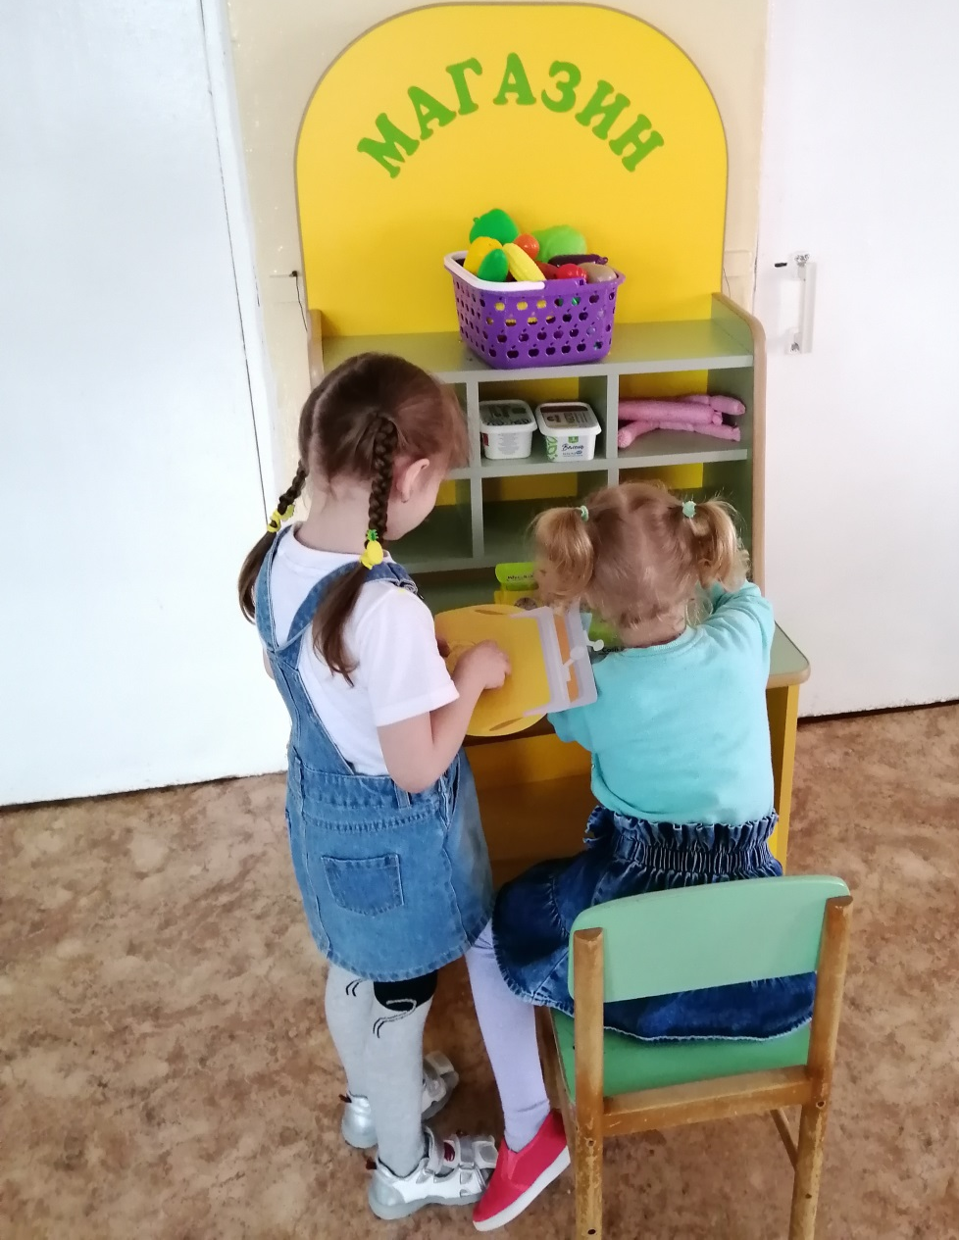
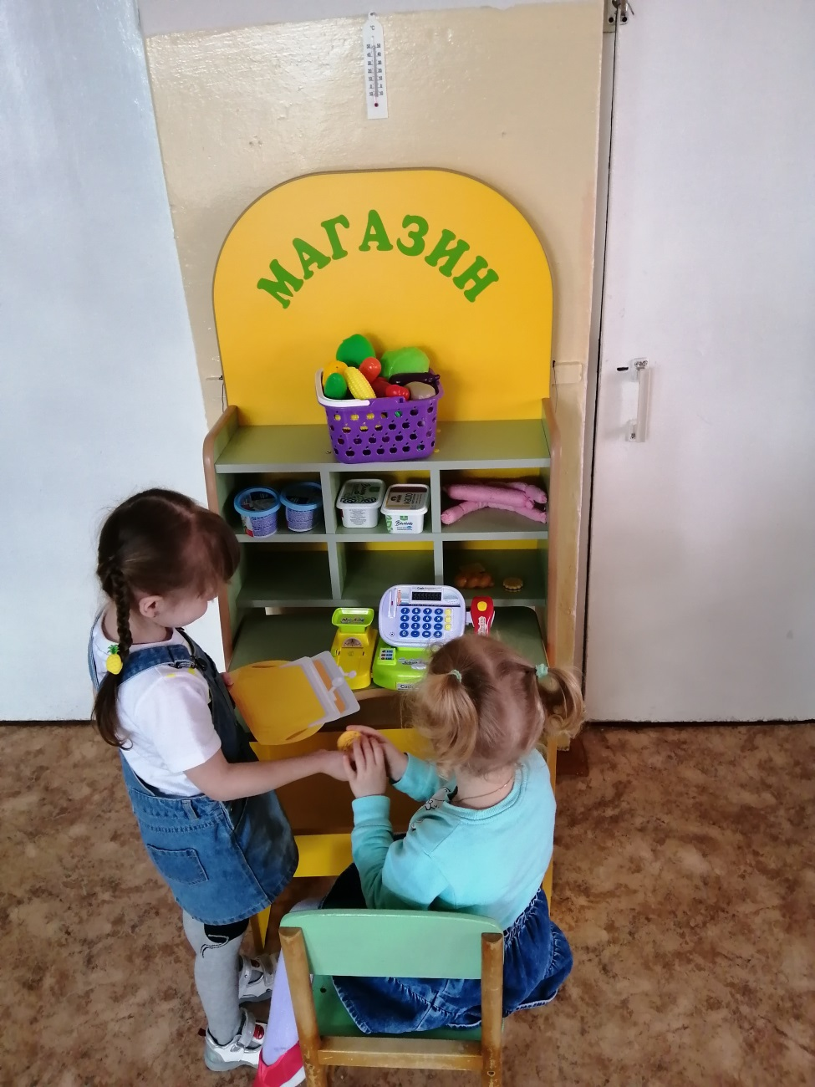
В отделе с продуктами покупали колбасу и фрукты

Slide 7
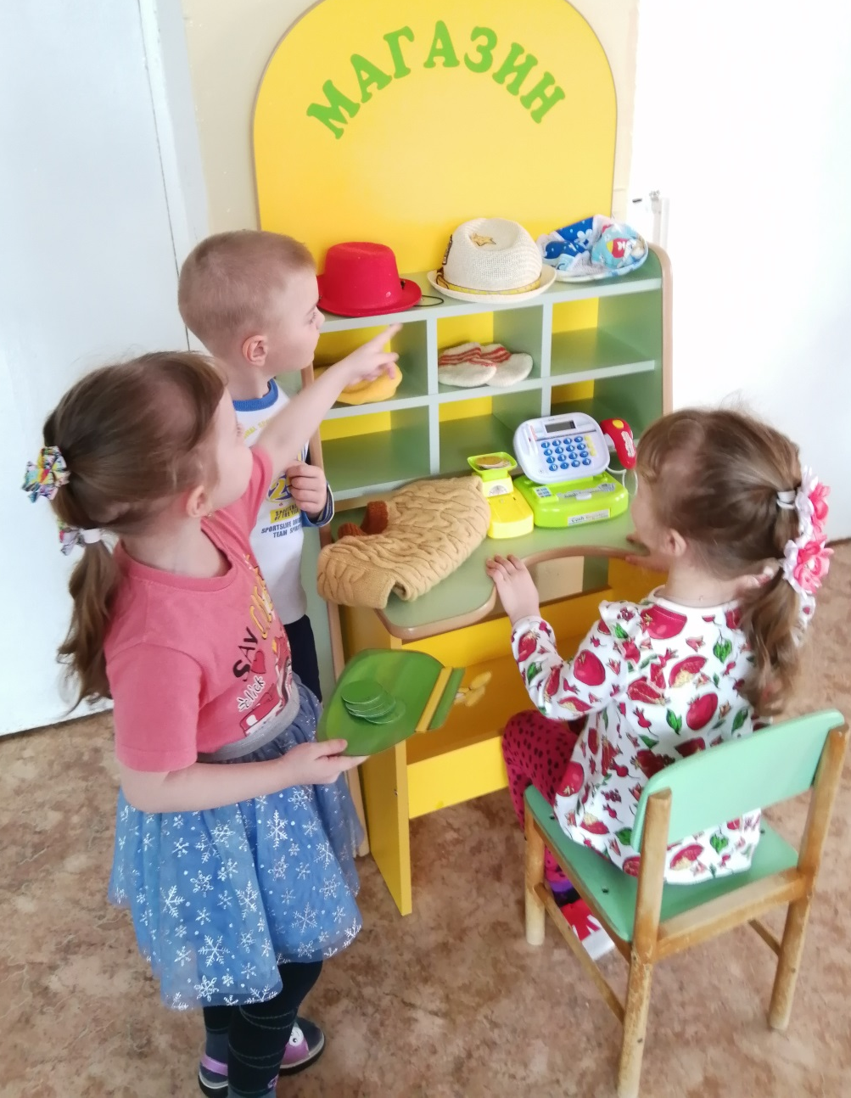
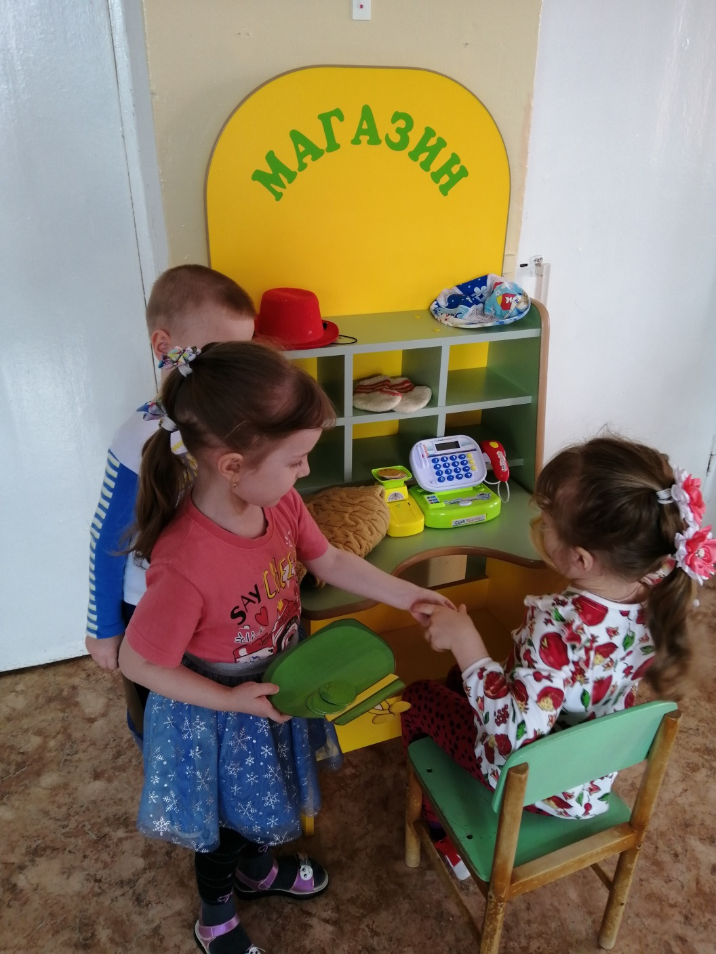
В отделе «Одежда» ребята с удовольствием приобрели обновку

Slide 8
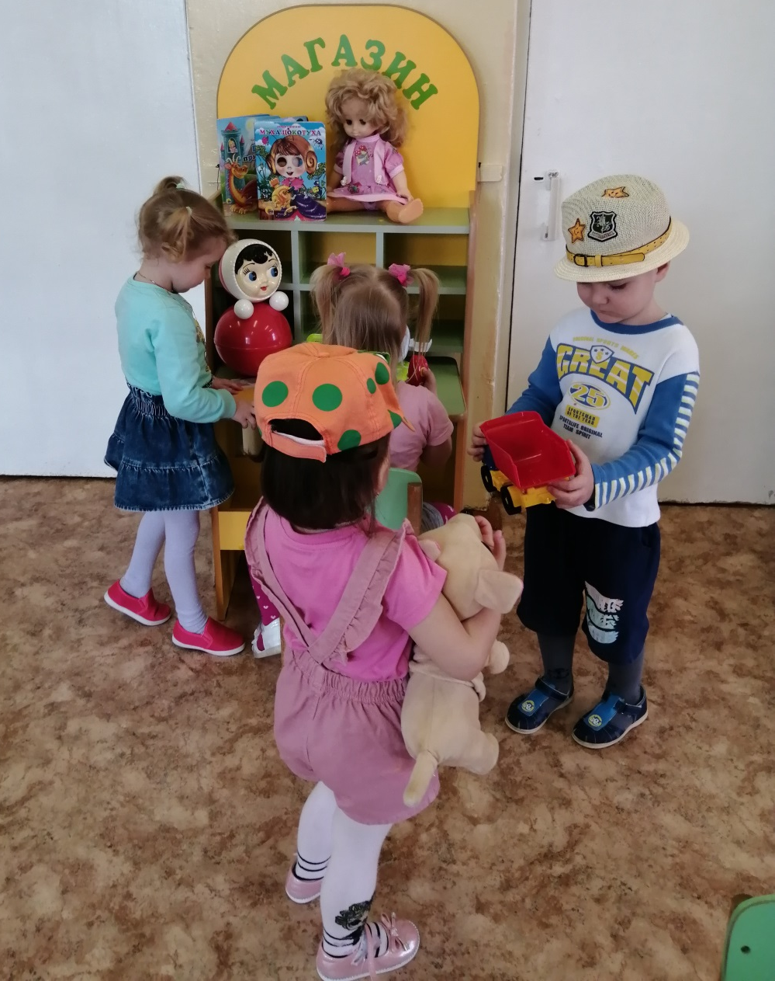
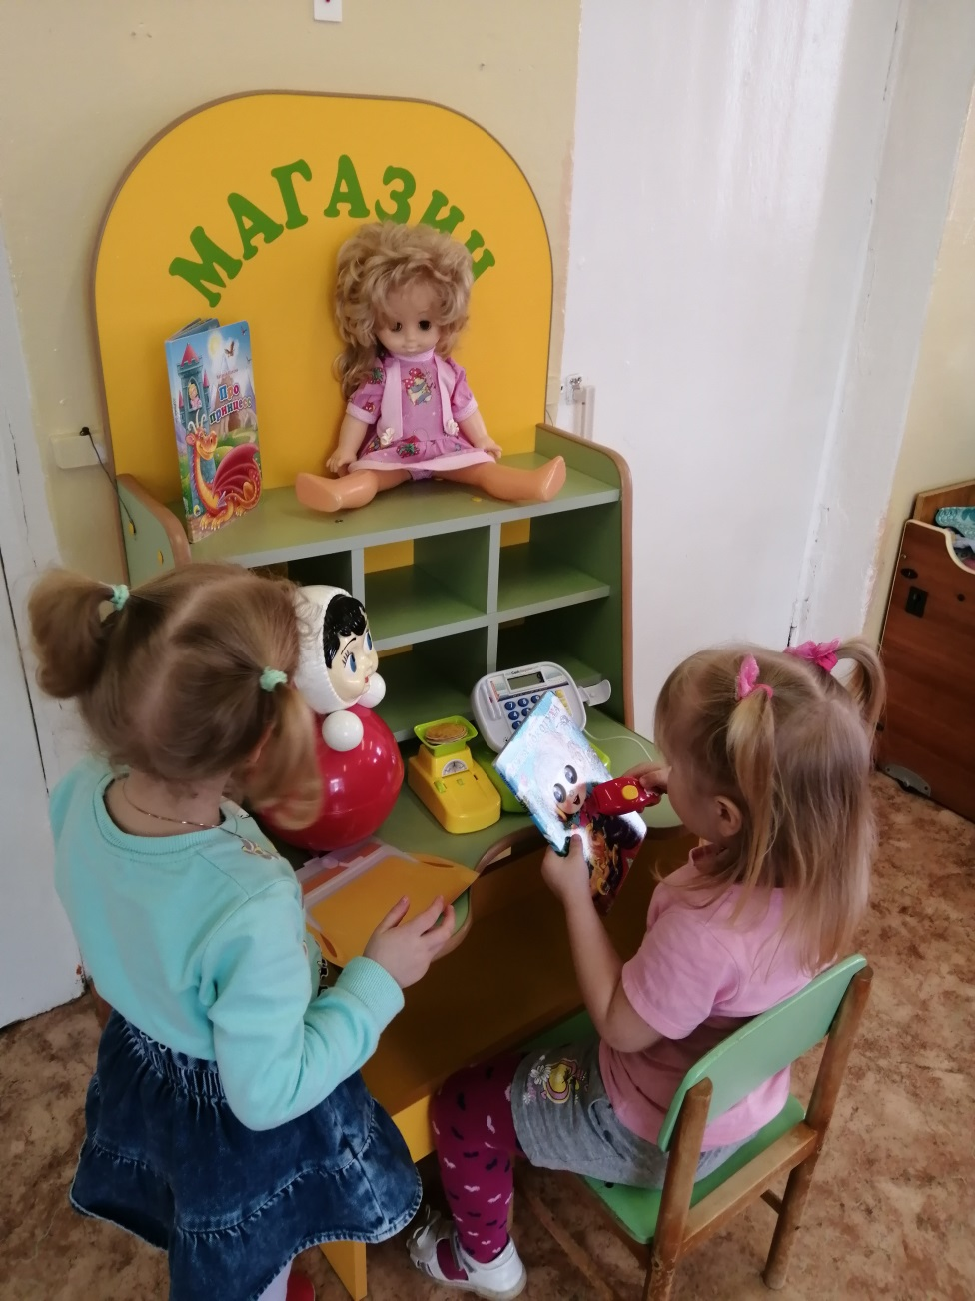
Возле отдела с игрушками покупателей было больше.
Деток, учитывая возраст, всё равно привлекали игрушки.
Но их путь знакомства с финансовой грамотностью только начался.
В дальнейшем наша работа поможет скорректировать их отношение к деньгам и покупкам.

Slide 9
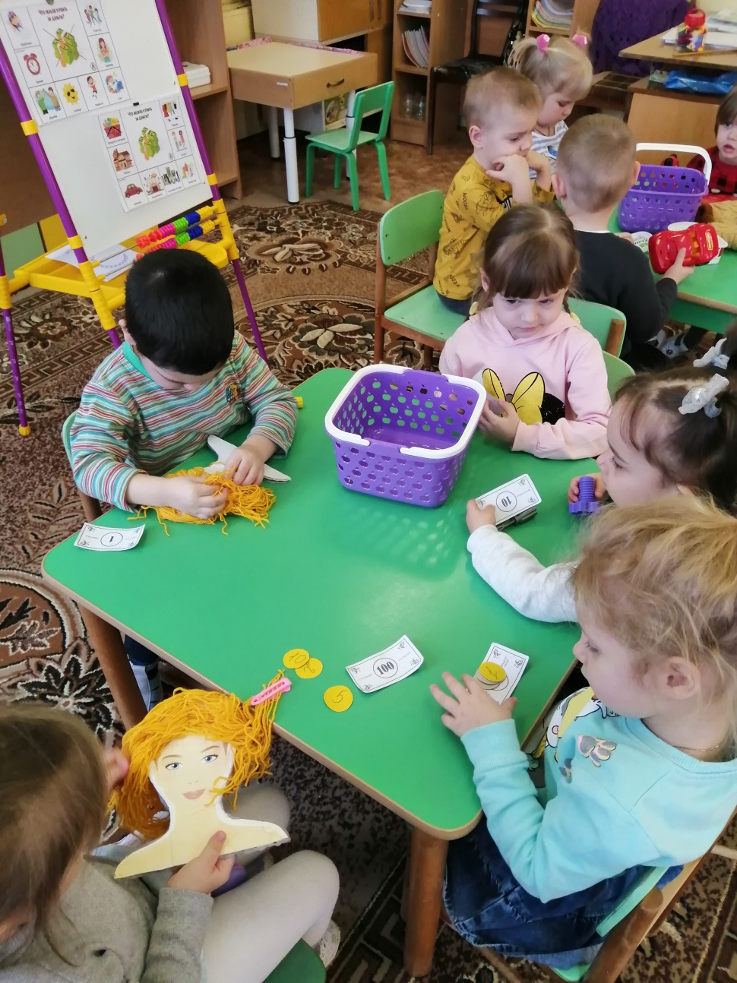
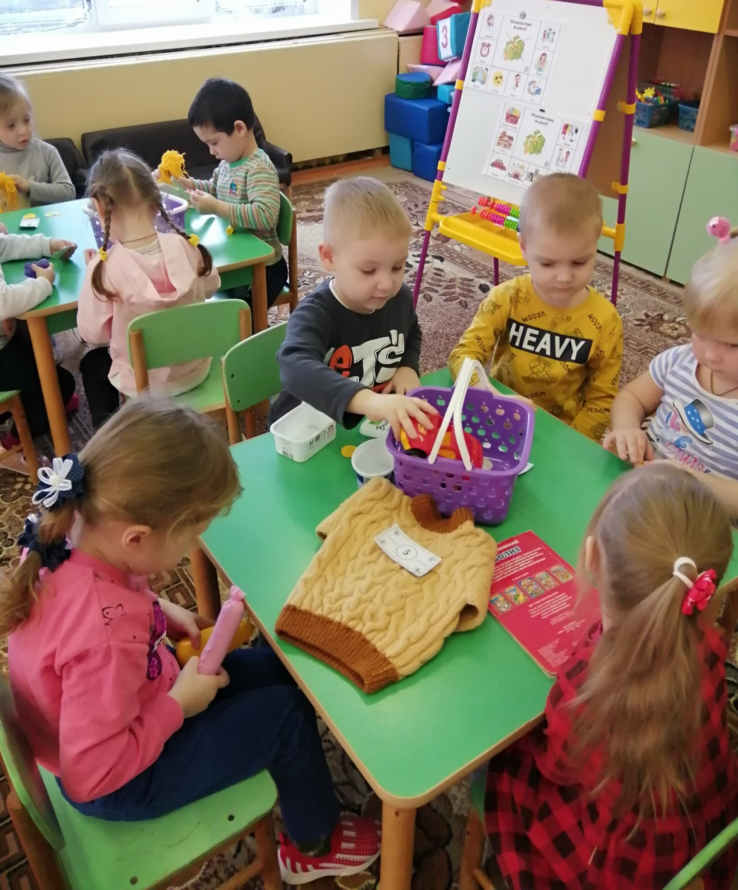
Следующим задание разобрать потребительские корзинки.
Ребята узнали, что платить можно не только за продукты и вещи, но и за услуги.

Slide 10
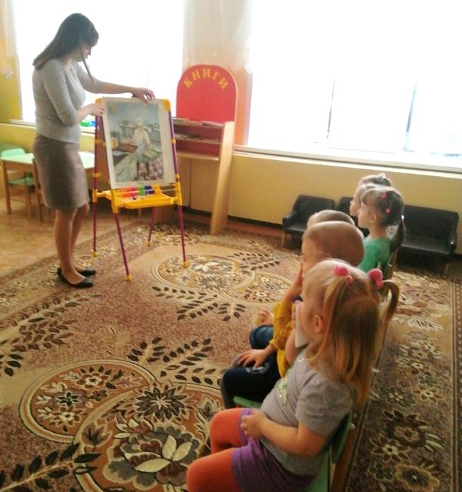
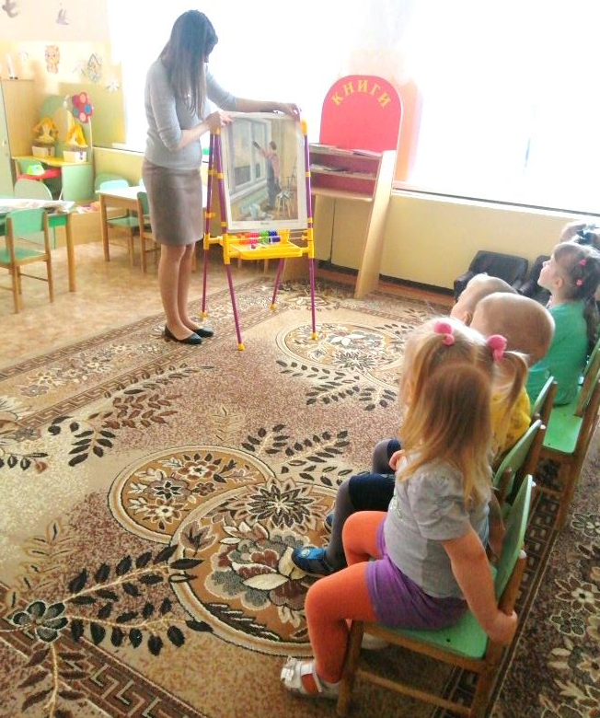
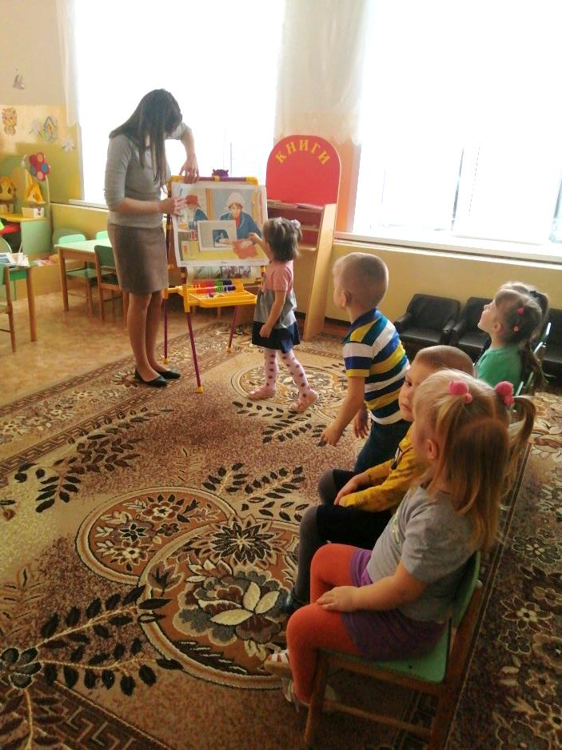
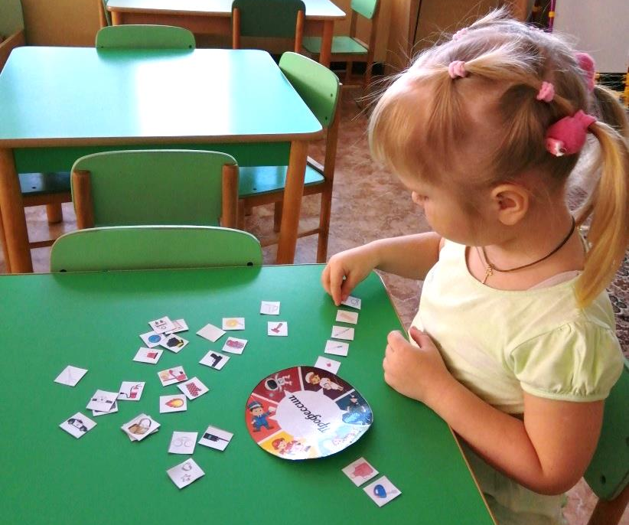
Узнали, что деньги не достаются просто так, их нужно заработать.
Вспомнили с ребятами какие бывают профессии.

Slide 11
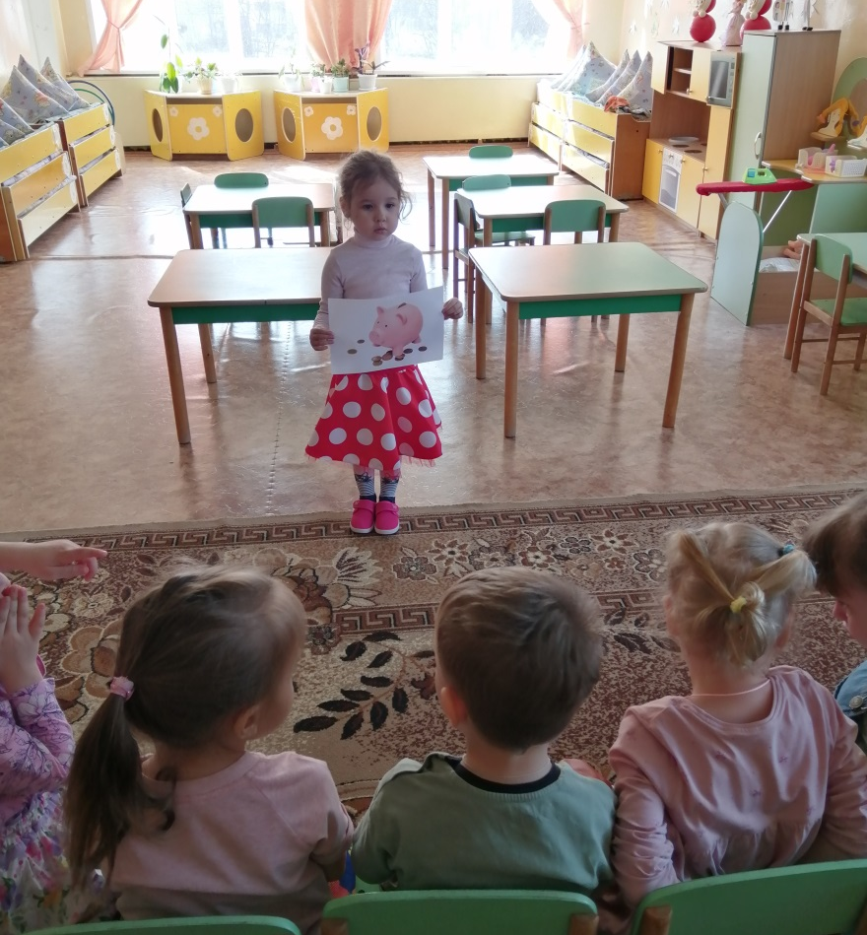
Проводили беседы :
«Деньги бывают?» познакомились с деньгами
«Домик для денег» знакомство с понятием кошелек
«Звенящий поросенок» познакомились с копилкой, зачем она нужна

Slide 12
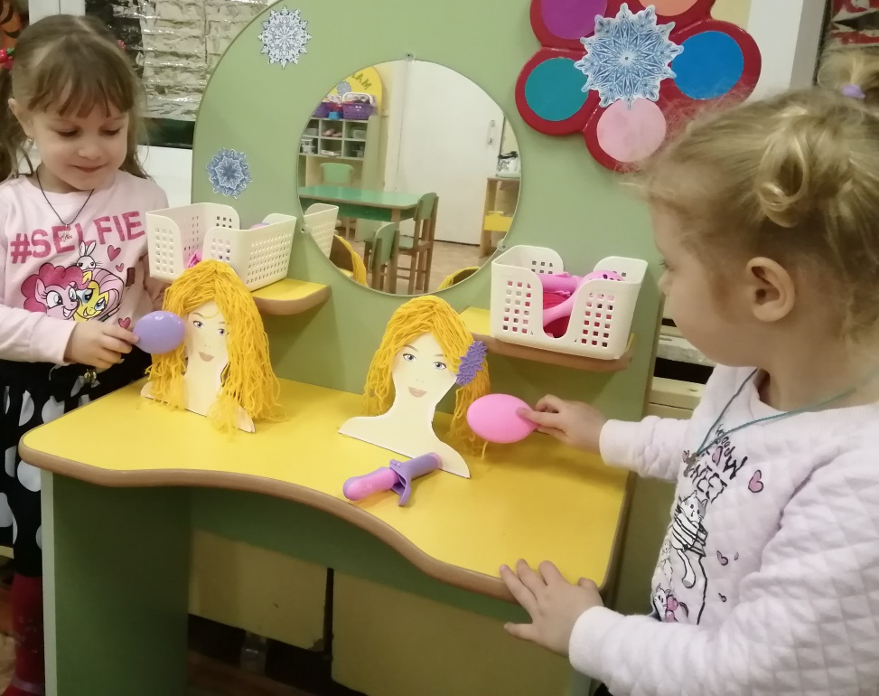
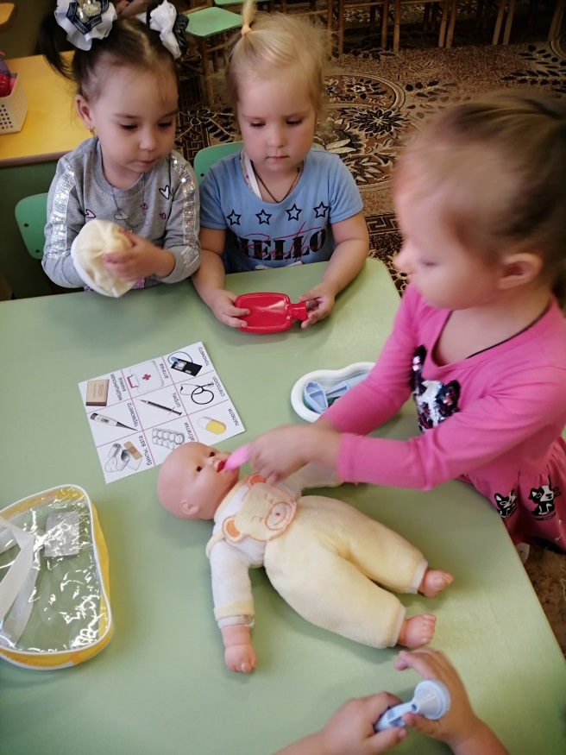
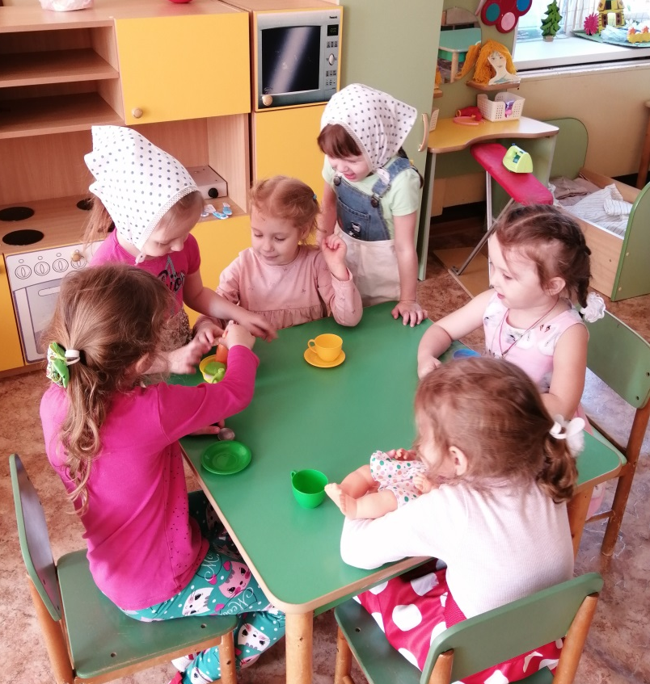
Детки с большим удовольствием игра ли в игры «Лечим куклу» «Парикмахерская » и «Мы –повара»

Slide 13
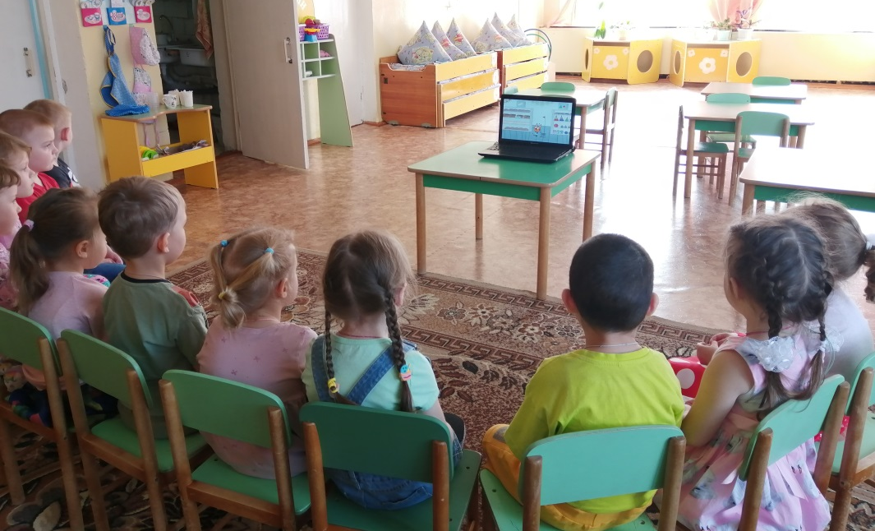
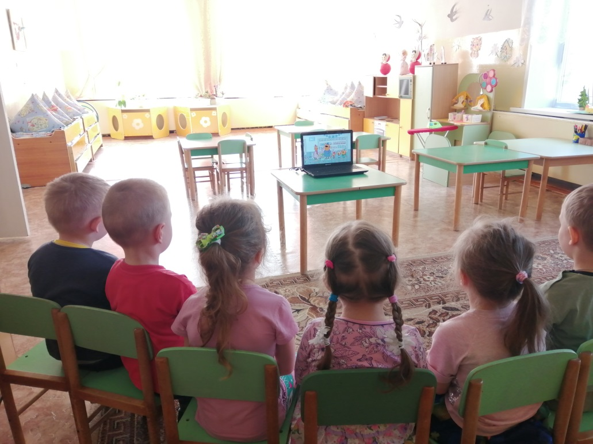
Просматривали мультфильмы познавательного содержания «Поход в магазин», «Деньги»

Slide 14
Откуда берутся деньги?
Какие бывают деньги?

Slide 15
Ребята отвечали на вопросы:
Что можно купить за деньги в магазине?

Slide 16
Что еще можно оплатить деньгами, кроме покупок?

Slide 17
Подводя итоги хочется сказать, что работа в этом направлении будет продолжаться.
В планах:
подобрать новый наглядный и методический материал для работы ;
спланировать работу с родителями ,таким образом, что бы более продуктивно донести до детей нужные знания, а значит, и обогатить их жизненный опыт по данной теме.

